Slide 1
BÀI 3: MỘT SỐ TÍNH CHẤT CHÍNH CỦA ĐẤT TRỒNG

Slide 2
I. THÀNH phần cơ giới của đất là gì?
BÀI 3: MỘT SỐ TÍNH CHẤT CHÍNH CỦA ĐẤT TRỒNG
Đọc thông tin SGK cho biết phần rắn của đất gồm những thành phần nào?
Phần rắn bao gồm: Thành phần vô cơ và thành phần hữu cơ.

Slide 3
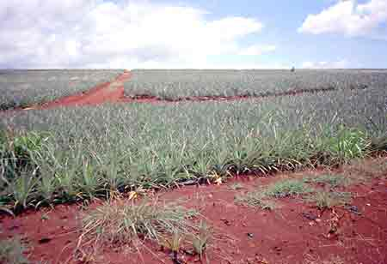
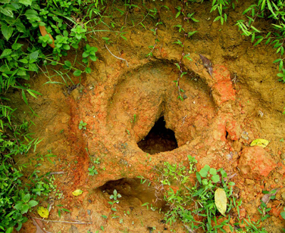
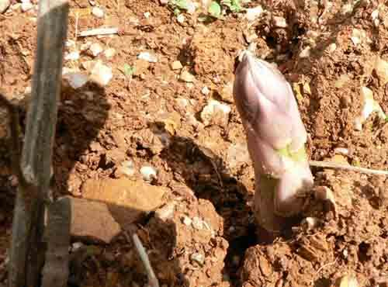
I. Thành phần cơ giới của đất là gì?
BÀI 3: MỘT SỐ TÍNH CHẤT CHÍNH CỦA ĐẤT TRỒNG
Quan sát hình ảnh, kết hợp nghiên cứu SGK/9 cho biết phần vô cơ của đất bao gồm các cấp hạt nào?
Đất phèn ở đồng bằng sông Cửu Long
Hố đất sét
Cây mọc trên đất cát

Slide 4
I. THÀNH phần cơ giới của đất là gì?
BÀI 3: MỘT SỐ TÍNH CHẤT CHÍNH CỦA ĐẤT TRỒNG
Phần vô cơ của đất bao gồm các loại hạt: hạt cát, hạt limon và hạt sét

Slide 5
i. Thành phần cơ giới của đất là gì?
BÀI 3: MỘT SỐ TÍNH CHẤT CHÍNH CỦA ĐẤT TRỒNG
Tỉ lệ Đất | Cát | Limon | Sét
Đất cát | 85% | 10% | 5%
Đất thịt | 30% | 55% | 15%
Đất sét | 25% | 30% | 45%

Slide 6
I. Thành phần cơ giới của đất là gì?
Thành phần cơ giới của đất là gì?
Tỉ lệ phần trăm của các hạt: Cát, limon, sét có trong đất được gọi là thành phần cơ giới của đất.
Vậy đất được chia làm mấy loại?
Đất được chia làm 3 loại: đất cát, đất sét, đất thịt

Slide 7
I. Thành phần cơ giới của đất là gì?
BÀI 3: MỘT SỐ TÍNH CHẤT CHÍNH CỦA ĐẤT TRỒNG
- Tỉ lệ phần trăm của các hạt: Cát, limon, sét có trong một loại đất được gọi là thành phần cơ giới của đất.
- Căn cứ vào tỉ lệ % các loại hạt trong đất người ta chia đất thành 3 loại chính:
+ Đất cát.
+ Đất thịt.
+ Đất sét.

Slide 8
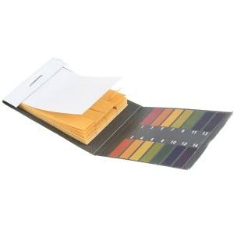
II. Độ chua, độ kiềm của đất:
BÀI 3: MỘT SỐ TÍNH CHẤT CHÍNH CỦA ĐẤT TRỒNG
Giấy quỳ là loại chất chỉ thị pH đơn giản và thông dụng

Slide 9
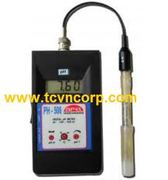
II. Độ chua, độ kiềm của đất:
BÀI 3: MỘT SỐ TÍNH CHẤT CHÍNH CỦA ĐẤT TRỒNG
Test pH Sera
Máy đo pH

Slide 10
II. Độ chua, độ kiềm của đất:
Câu hỏi | Nội dung trả lời
1. Cho biết trị số pH của đất?
2. Căn cứ vào trị số pH, có mấy loại đất chính? pH của đất chua, đất kiềm, đất trung tính?
3. Người ta xác định đất chua, đất kiềm hay đất trung tính để làm gì?
1. Trị số pH của đất từ 3 đến 10.
2. Có 3 loại:
+ Đất chua: pH < 6,5
+ Đất trung tính: pH = 6,6 – 7,5
+ Đất kiềm: pH > 7,5
3. Để có kế hoạch sử dụng và cải tạo đất.

Slide 11
II. Độ chua, độ kiềm của đất:
BÀI 3: MỘT SỐ TÍNH CHẤT CHÍNH CỦA ĐẤT TRỒNG
+ Đất chua: pH < 6,5
+ Đất trung tính: pH = 6,6-7,5
+ Đất kiềm: pH > 7,5

Slide 12
Bảng thống kê khoảng pH cho từng loại cây
Cây trồng | pH thích hợp
Cây bắp (ngô) | 5,7 – 7,5
Họ bầu bí | 5,5 – 6,8
Cà chua | 6 - 7
Cà phê | 6 – 6,5
Cà rốt | 5,5 - 7
Cây cam - quýt | 5 - 6
Cao su | 5 – 6,8
Lúa | 5,5 – 6,5
Mía | 5 - 8

Slide 13
II. Độ chua, độ kiềm của đất:
BÀI 3: MỘT SỐ TÍNH CHẤT CHÍNH CỦA ĐẤT TRỒNG
Ở gia đình hoặc địa phương em đã áp dụng những biện pháp cải tạo đất nào?

Slide 14
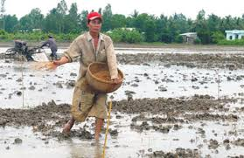
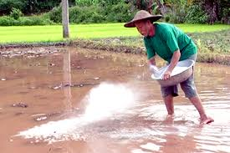
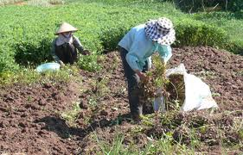
MỘT SỐ BiỆN PHÁP CẢI TẠO ĐẤT
Bón phân
Bón vôi
Trồng đậu

Slide 15
Cải tạo đất bị chua:
* Bón vôi:

Slide 16
Cải tạo đất bị hoá kiềm:
* Cày đất:

Slide 17
III. Khả năng giữ nước và chất dinh dưỡng của đất:
BÀI 3: MỘT SỐ TÍNH CHẤT CHÍNH CỦA ĐẤT TRỒNG
Nhờ đâu đất giữ được nước và chất dinh dưỡng?
Nhờ các hạt cát, limon, sét và chất mùn.

Slide 18
III. Khả năng giữ nước và chất dinh dưỡng của đất:
Em hãy điền vào bài tập x vào cột tương ứng về khả năng giữ nước và chất dinh dưỡng của từng loại đất theo mẫu bảng sau:
Đất | Khả năng giữ nước và chất dinh dưỡng
 | Tốt | Trung bình | Kém
Đất cát Đất thịt Đất sét | ............................................................. | ............................................................. | .............................................................

Slide 19
III. Khả năng giữ nước và chất dinh dưỡng của đất:
BÀI 3: MỘT SỐ TÍNH CHẤT CHÍNH CỦA ĐẤT TRỒNG
Đất giữ được nước và chất dinh dưỡng là nhờ các hạt cát, limon, sét và chất mùn.

Slide 20
IV. Độ phì nhiêu của đất là gì?
BÀI 3: MỘT SỐ TÍNH CHẤT CHÍNH CỦA ĐẤT TRỒNG
Muốn cây phát triển tốt cần những điều kiện gì?
Cung cấp đủ nước, oxi và chất dinh dưỡng.

Slide 21
IV. Độ phì nhiêu của đất là gì?
BÀI 3: MỘT SỐ TÍNH CHẤT CHÍNH CỦA ĐẤT TRỒNG
Độ phì nhiêu của đất là gì?
Độ phì nhiêu của đất là khả năng của đất có thể cho cây trồng có năng suất cao.
Làm thế nào đảm bảo đất luôn luôn phì nhiêu?

Slide 22
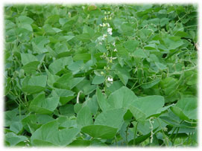
Biện pháp kĩ thuật làm tăng độ phì nhiêu của đất
Trồng cây che đất
Bón phân chuồng
Trồng cây họ đậu

Slide 23
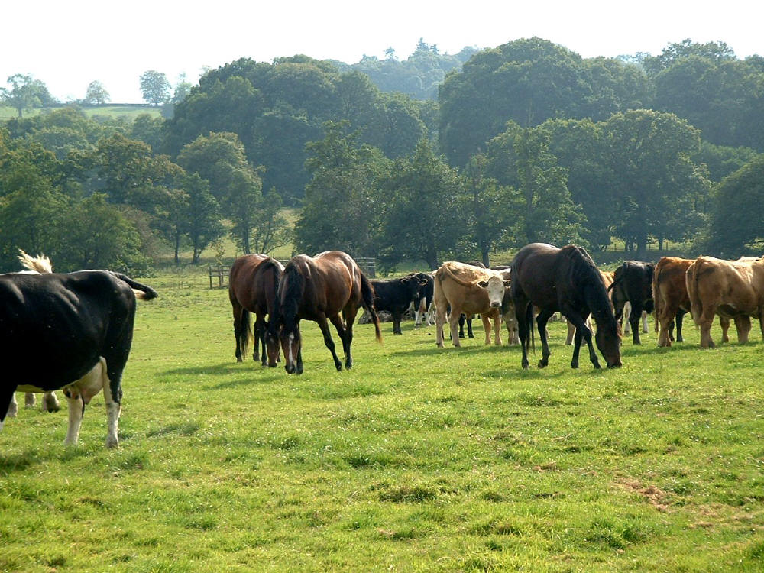
Ảnh hưởng của hoạt động sản xuất đến sự hình thành độ phì nhiêu của đất
Chăn thả tự do
Chặt phá rừng bừa bãi:

Slide 24
* Phân loại:
- Độ phì nhiêu tự nhiên:là độ phì nhiêu được hình thành dưới thảm thực vật tự nhiên, trong quá trình hình thành không có sự tác động của con người
- Độ phì nhiêu nhân tạo: là độ phì nhiêu được hình thành do kết quả hoạt động sản xuất của con người.

Slide 25
IV. Độ phì nhiêu của đất là gì?
BÀI 3: MỘT SỐ TÍNH CHẤT CHÍNH CỦA ĐẤT TRỒNG
- Độ phì nhiêu của đất là khả năng của đất có thể cho cây trồng có năng suất cao.
- Tuy nhiên muốn có năng suất cao phải có đủ các điều kiện: Đất phì nhiêu, thời tiết thuận lợi, giống tốt và chăm sóc tốt.

Slide 26
V. Củng cố:
Thế nào là đất chua, đất kiềm và đất trung tính?
Vì sao đất giữ được nước và chất dinh dưỡng?
Độ phì nhiêu của đất là gì?

Slide 27
VI. Hướng dẫn tự học:
Bài vừa học:
Học bài.
.
2. Bài sắp học:
- Đọc và nghiên cứu Bài 4 và 5

